Slide 1


Slide 2
Innéacs
Gníomhaíocht Daltaí 1: | Patrúin
Gníomhaíocht Daltaí 2: | Bosca Airgid
Gníomhaíocht Daltaí 3: | Graf a Úsáid chun Faisnéis a Léiriú
Gníomhaíocht Daltaí 4: | An Fhoirmle a Aimsiú (ábhar Ardleibhéil)
Gníomhaíocht Daltaí 5: | Feidhmeanna a Ghrafadh (ábhar Ardleibhéil)

Slide 3
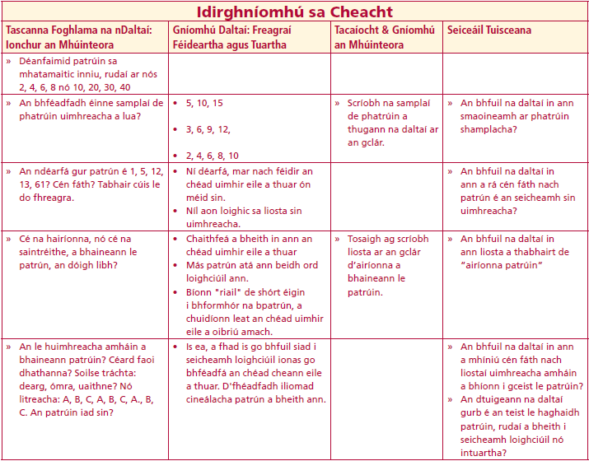
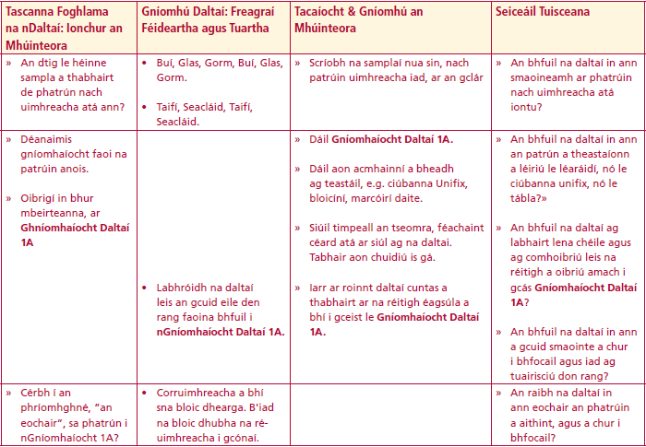
Déanfaimid patrúin sa mhatamaitic inniu, rudaí ar nós 2, 4, 6, 8 nó 10, 20, 30, 40 An bhféadfadh éinne samplaí de phatrúin uimhreacha a lua?
An ndéarfá gur patrún é 1, 5, 12, 13, 61? Cén fáth? Tabhair cúis le do fhreagra.
Cé na hairíonna, nó cé na saintréithe, a bhaineann le patrún, an dóigh libh?
An le huimhreacha amháin a bhaineann patrúin? Céard faoi dhathanna? Soilse tráchta: dearg, ómra, uaithne? Nó litreacha: A, B, C, A, B, C, A., B,
C. An patrúin iad sin?
An dtig le héinne sampla a thabhairt de phatrún nach uimhreacha atá ann?
Idirghníomhaíocht Ceachta
Idirghníomhaíocht Ceachta

Slide 4
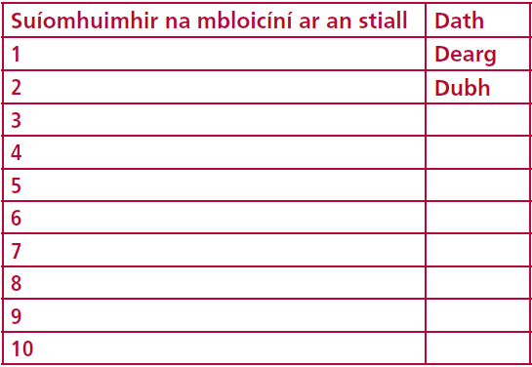
Gníomhaíocht Daltaí 1A
1. Léirigh an patrún athfhillteach seo - dearg, dubh, dearg, dubh dearg, dubh – trína thógáil le bloicíní, nó trína dhathú ar an uimhirstiall thíos:
Idirghníomhaíocht Ceachta
1
2
3
4
5
6
7
8
9
10
2. Críochnaigh an tábla thíos bunaithe ar do léaráid thuas:

Slide 5
3. Freagair na ceisteanna seo a leanas:
1. Liostaigh na suíomhuimhreacha don chéad chúig (5) bhloícín dhearga: ___
2. Céard a thugann tú faoi deara faoi na huimhreacha sin? _______________
3. Liostaigh na suíomhuimhreacha don chéad chúig (5) bhloicín dhubha: ____
4. Céard a thugann tú faoi deara faoi na huimhreacha sin? _______________
5. Cén dath atá ar an gcéadú (100ú) bloicín? __________________________
6. Cén dath atá ar an aonú bloicín is céad (101ú)? ______________________
7. Cén suíomhuimhir ar a luíonn an céadú (100ú) bloicín dubh? ___________
8. Cén suíomhuimhir ar a luíonn an céadú (100u) bloicín dearg? ___________
9. Cén dath a bheidh ar an míliú (1000ú) bloicin? ______________________
Mínigh mar a fuair tú do fhreagra ar cheist 8: __________________________
______________________________________________________________
Idirghníomhaíocht Ceachta

Slide 6
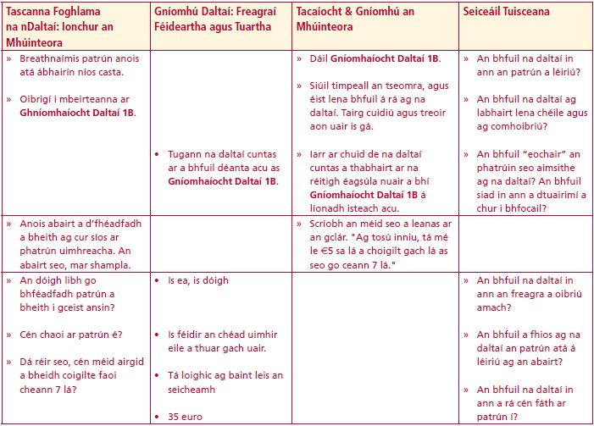
Gníomhaíocht Daltaí 1B
1. Léirigh an patrún athfhillteach seo – buí, dubh, uaithne, buí, dubh, uaithne – trína thógáil le bloicíní, nó trína dhathú ar uimhirstiall, nó trí thábla a tharraingt nó ar
shlí fheiliúnach eile.
1. Liostaigh na huimhreacha don chéad trí (3) bhloicín bhuí: An bhfuil patrún le sonrú? ______________________________________________________________
2. Liostaigh na huimhreacha don chéad trí (3) bhloicín dhubha: An bhfuil patrún le
sonrú?________________________________________________________________
3. Liostaigh na huimhreacha don chéad trí (3) bhloicín uaithne: An bhfuil patrún le
sonrú?________________________________________________________________
4. Cén dath é an séú (6ú) bloicín? __________________________________________
5. Cén dath é an t-ochtdéagú (18ú) bloicín? __________________________________
6. Cén dath é an cúigiú bloicín is fiche (25ú)? ________________________________
Idirghníomhaíocht Ceachta
1
2
3
4
5
6
7
8
9
10

Slide 7
7. Cén dath é an trídéagú (13ú) bloicín? _____________________________________
8. Cén dath a bheidh ar an gcéadú (100ú) bloicín sa seicheamh? _________________
9. Cén dath a bheidh ar an gcúig céadú (500ú) bloicín sa seicheamh? _____________
10. Mínigh mar a bhfuair tú do fhreagraí ar cheisteanna 8 agus 9. ________________
_______________________________________________________________________________________________________________________________________________________________________________________________________________
11. Cén riail a chuideodh leat an tsuíomhuimhir a oibriú amach i gcás (i) bloicín buí, (ii)bloicín dubh, (iii) bloicín uaithne _______________________________________________________________________________________________________________________________________________________________________________________________________________
Idirghníomhaíocht Ceachta
Cén chaoi ar patrún é?

Slide 8

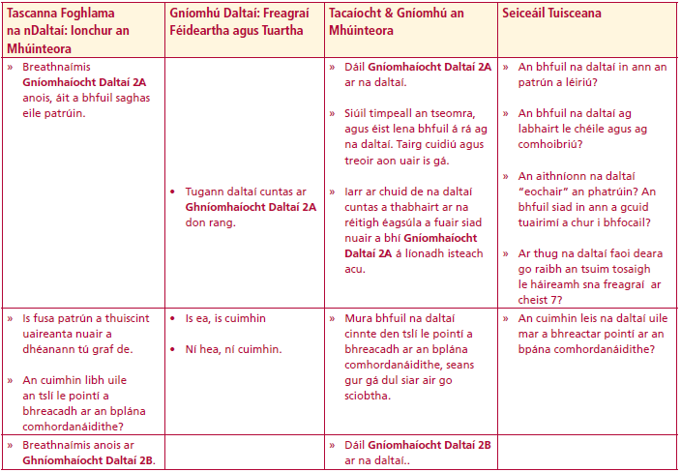
Gníomhaíocht Daltaí 2A
Bosca Airgid
Fuair Seán bosca airgid agus €4 ann dá lá breithe. Sin an
tsuim thosaigh. Shocraigh Seán €2 a choigilt gach lá as
sin amach. Léirigh an patrún sin trí thábla nó léaráid a
tharraingt, nó trína thógáil le bloicíní.
Idirghníomhaíocht Ceachta
1. Cé mhéad a bheidh ag Seán ina bhosca airgid ar na laethanta seo a leanas?
Lá 5: __________ Lá 10: __________ Lá 14: __________ Lá 25: __________
2. Scrúdaigh an patrún atá leis an gceist seo, agus mínigh cén fáth nach mbeidh a
dhá oiread ag Seán ar lá a deich is a bheidh aige ar lá a cúig? ______________
____________________________________________________________________________________________________________________________________
3. Cé mhéad a bheidh ag Seán ina bhosca airgid faoin gcéadú (100ú) lá? _______
4. Cén chaoi ar oibrigh tú amach an tsuim airgid a bheadh aige ar an gcéadú (100ú) lá? _________________________________________________________ ____________________________________________________________________________________________________________________________________

Slide 9
4. Cén chaoi ar oibrigh tú amach an tsuim airgid a bheadh aige ar an gcéadú (100ú) lá? _________________________________________________________ ____________________________________________________________________________________________________________________________________
5. Cé mhéad baileach a bheidh curtha ag Seán sa bhosca airgid i gceann 10 lá? Mínigh mar a tháinig tú ar an tsuim sin. ________________________________
____________________________________________________________________________________________________________________________________
6. Tá Seán ag iarraidh cluiche nua ríomhaire a cheannach. Cosnaíonn an cluiche
€39.99. Céard é an líon is lú (an íosmhéid) laethanta a chaithfidh Seán a bheith ag coigilt le go mbeidh a dhóthain aige leis an gcluiche ríomhaire sin a cheannach? _______________________________________________________ ____________________________________________________________________________________________________________________________________
Idirghníomhaíocht Ceachta

Slide 10
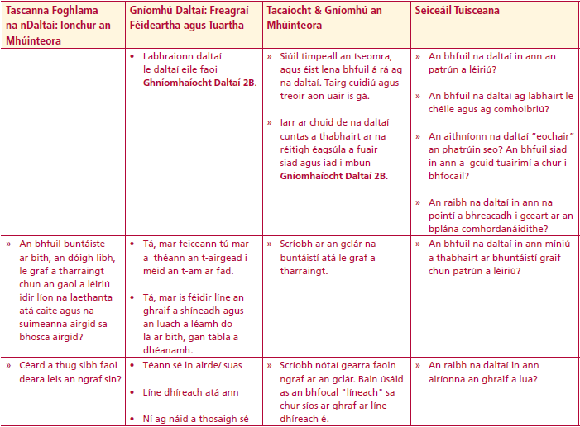
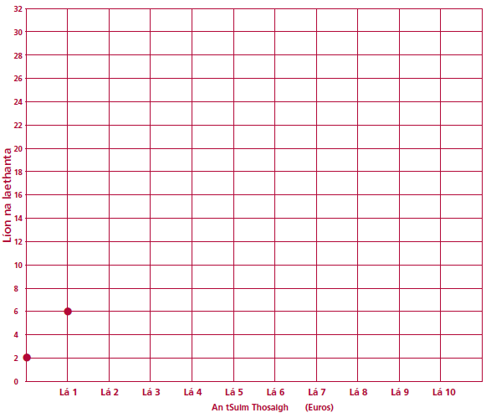
Gníomhaíocht Daltaí 2B
Tá bosca airgid ag Áine; thosaigh sí le €2 agus cuireann sí €4 ann gach lá. Tarraing tábla a léiríonn an tsuim airgid atá ag Áine gach lá go ceann tréimhse 10 lá.
1. Tarraing graf leis na haiseanna thíos a léireoidh an méid
airgid atá coigilte ag Áine in imeacht 6 lá
Idirghníomhaíocht Ceachta

Slide 11
Idirghníomhaíocht Ceachta
2. Liostaigh dhá rud a thugann tú faoi deara ar an ngraf seo
a. ______________________________________________________________
b. _______________________________________________________________
3. An bhféadfaí líne an ghraif a shíneadh ionas go mbeadh a fhios agat cé mhéad a bhí ag Áine ina bosca airgid faoi lá a 10?
a. An tsuim ar lá a 10 = ____________________

Slide 12
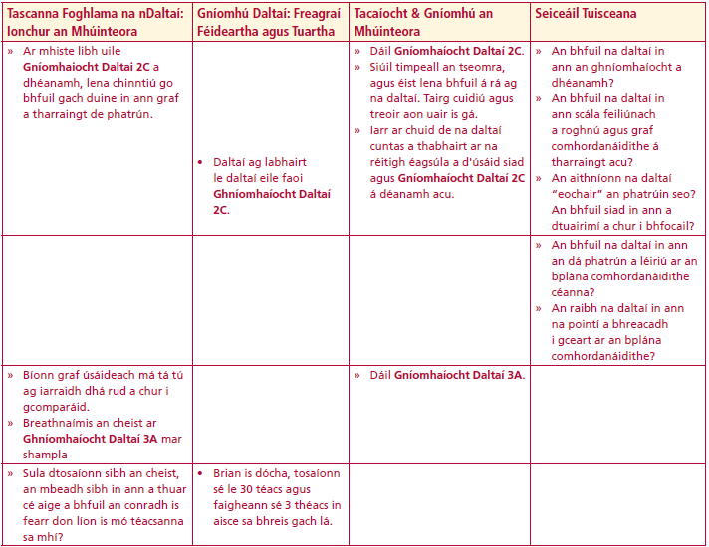
Gníomhaíocht Daltaí 2C
Tá bosca airgid ag Eoin. €1 an tsuim thosaigh a bhí aige, ach
cuireann sé €3 ann gach lá.
1. Tarraing tábla a léiríonn an méid airgid atá ag Eoin gach lá.
2. Tarraing graf a léiríonn an méid airgid a bheidh coigilte ag Eoin in imeacht 10 lá. Leid: Smaoinigh ar na nithe seo a leanas sula dtarraingeoidh tú an graf:
Cá gcuirfidh tú “Líon laethanta” agus “Suim airgid” ar do ghraf?
b. Cén scála a úsáidfidh tú don tsuim airgid? (An úsáidfidh tú 1, 2, 3,... nó an mbeadh sé i gceist agat 5, 10, 15, 20..... a úsáid, nó scála eile ar fad, b’fhéidir?)
Idirghníomhaíocht Ceachta

Slide 13
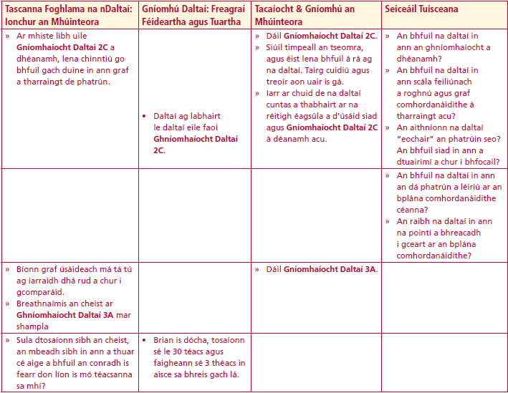
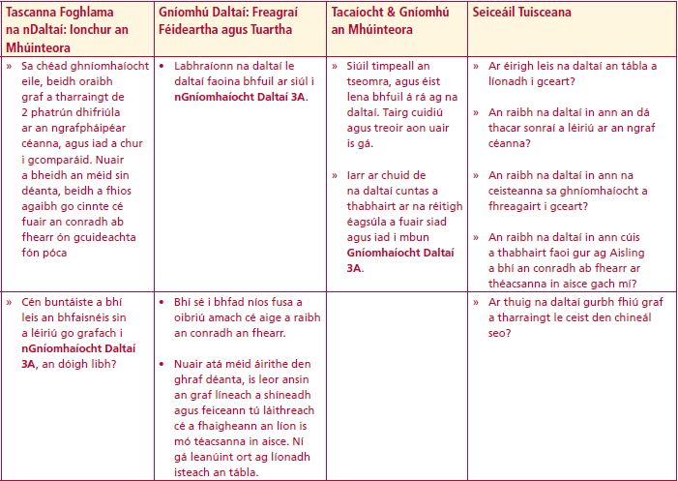
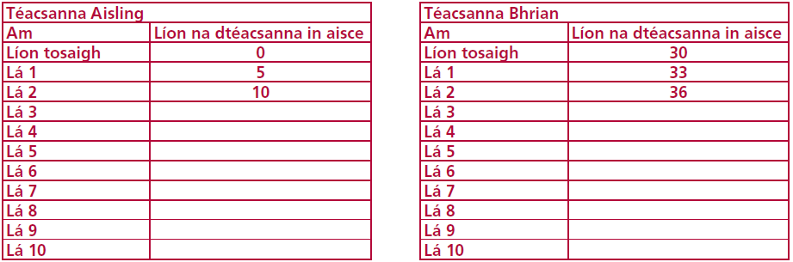
Gníomhaíocht Daltaí 3A
Graf a Úsáid chun Faisnéis a Léiriú
Tá Aisling agus Brian ag plé tairiscintí atá ag na líonraí teileafóin. Deir Brian go bhfaigheann sé 30 téacs in aisce i dtús na míosa ón líonra lena bhfuil sé féin, agus go mbíonn 3 théacs in aisce sa bhreis aige gach oíche. Deir Aisling nach bhfaigheann sise tada in aisce i dtús na míosa, ach go bhfaigheann sí 5 théacs in aisce gach oíche.Líon na táblaí thíos le go bhfeicfidh tú cé mhéad téacs in aisce a fhaigheann gach duine diobh i gcaitheamh tréimhse ar leith.
Idirghníomhaíocht Ceachta
Idirghníomhaíocht Ceachta
1. Cé aige a bhfuil an líon is mó téacsanna in aisce i gceann 10 lá? _____________
2. Tarraing graf ar an ngrafpháipéar a léiríonn líon na dtéacsanna in aisce atá ag Aisling, agus leis na haiseanna céanna tarraing graf a léiríonn líon na dtéacsanna in aisce atá ag Brian don 10 lá.

Slide 14
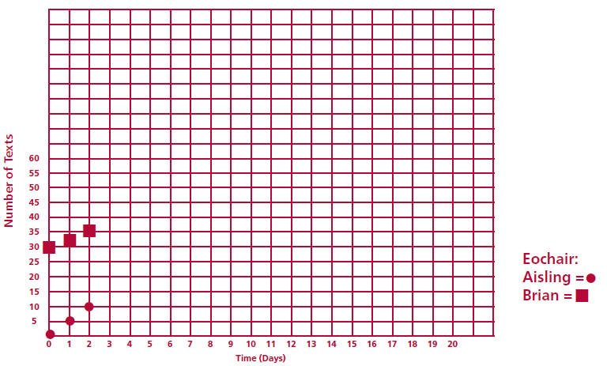
3. Céard a thugann tú faoi deara i gcás an dá ghraf? __________________________ ____________________________________________________________________
4. Sín línte gach graif a fhad le “Lá 20”. Cé acu, Aisling nó Brian, an dóigh leat, a
fhaigheann an líon is mó téacsanna in aisce? Cén fáth? ____________________
____________________________________________________________________
5. An bhfuil lá ar bith ann a mbíonn an líon céanna téacsanna in aisce acu beirt? Má tá, cén lá é ? Mura bhfuil, cén fáth? ______________________________________________________________________________________________________

Slide 15
Gníomhaíocht Daltaí 3B
Scrúdaigh an cás thíos
Faigheann Liam 20 téacs in aisce i dtús na míosa, agus faigheann sé 2 théacs in aisce sa bhreis gach oíche. Ní fhaigheann Síofra aon téacsanna in aisce i dtús na míosa ach faigheann sí 3 théacs in aisce gach oíche.
1. Tarraing tábla a léireoidh an fhaisnéis seo a leanas.
a. Líon na dtéacsanna in aisce atá ag Liam i gceann 10 lá
b. Líon na dtéacsanna in aisce atá ag Síofra i gceann 10 lá
2. Taispeáin an fhaisnéis sin ar ghraf, (bí cinnte gur ar an ngraf céanna a chuireann tú an líon téacsanna in aisce atá ag Liam agus ag Síofra)
3. An bhfuil lá ar bith ann nuair a bheidh an líon céanna téacsanna in aisce á fháil ag Liam agus ag Síofra? Más tá, cén lá é? Mura bhfuil, cén fáth? _______________________________________________________________
4. Cé acu socrú is fearr maidir le líon na dtéacsanna in aisce gach mí? Tabhair cúis le do fhreagra ______________________________________________
_______________________________________________________________
Idirghníomhaíocht Ceachta

Slide 16
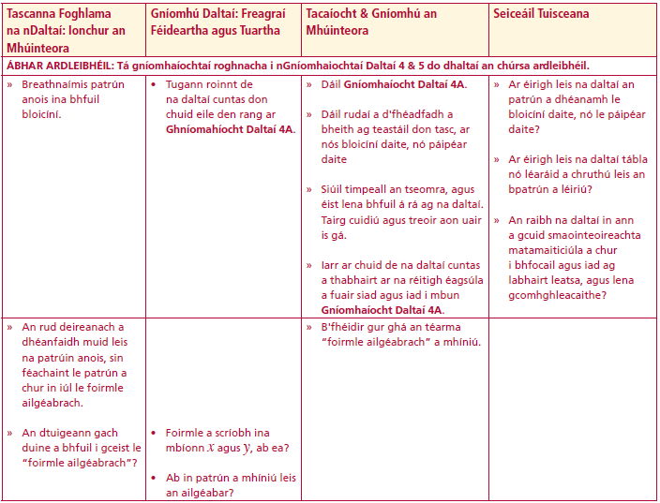

Gníomhaíocht Daltaí 4A (ábhar Ardleibhéil))
An Fhoirmle a Aimsiú
Tá na fíoracha thíos déanta as tíleanna cearnógacha dearga agus bána. Tá na tíleanna bána sa ró lárnach, agus is tíleanna dearga atá mórthimpeall orthu ar an imeall amuigh. Más 1 tíl bhán atá ann, is 8 dtíl dhearga a theastaíonn; agus más 2 thíl bhána atá ann, is 10 dtíl dhearga a bheidh ag teastáil, agus mar sin de
Cruthaigh tábla nó léaráid leis an bhfaisnéis thuas, a léireoidh mar a mhéadaíonn líon na dtíleanna dearga de réir mar a mhéadaíonn líon na dtíleanna bána. (Leid: Féach mar a athraíonn líon na dtíleanna dearga gach uair a chuirtear tíl bhán leis an bhfíor. An bhfeiceann tú patrún ansin?)
Idirghníomhaíocht Ceachta

Slide 17
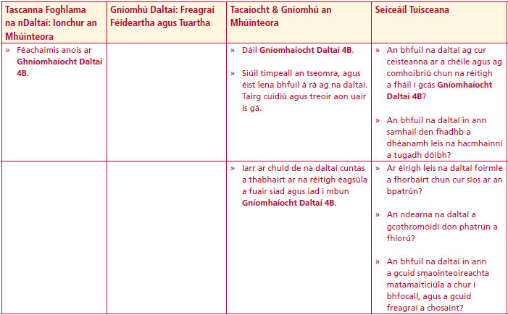
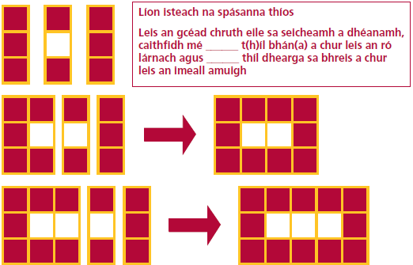
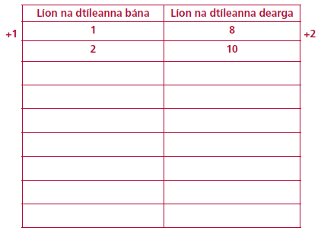
Gníomhaíocht Daltaí 4B (ábhar Ardleibhéil)
Patrún a bhriseadh síos agus d’fhoirmle féin a fhorbairt
Féachaimis ar an tslí a dtógtar gach cruth ar leith..
Idirghníomhaíocht Ceachta
Gach uair a dhéanaim cruth nua, más ea, bíonn méadú de___ann i gcás na dtíleanna bána agus méadú de___i gcás na dtíleanna dearga; críochnaigh an patrún sa tábla thíos.

Slide 18
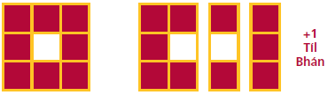

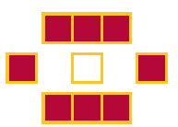
Má tá líon na dtíleanna bána = n. Tá a fhios againn i gcruth a haon go bhfuil 8 dtíl
dhearga thart timpeall ar an tíl bhán, agus gach uair a chuirimid til bhán leis go
gcaithfimid dhá thíl dhearga a chur leis.
Más é n líon na dtíleanna bána agus má tá an líon céanna tíleanna dearga taobh thuas de agus taobh thíos de (i.e. 2n san iomlán) agus dhá ghrúpa de 3 ar gach aon taobh (i.e. +6), ansin caithfidh gurb é 2n + 6 an fhoirmle (nó an slonn ginearálta) ar líon na dtíleanna dearga. (Cuimhnigh gur líon na dtíleanna DEARGA atá uainn anseo, seachas an líon iomlán tíleanna sa chruth)
Leis an loighic thuas, an mbeifeá in ann foirmle (nó slonn) eile a fhorbairt a fheileann don fhaisnéis thíos? (bíodh líon na dtíleanna bána = n)

Slide 19
Leis an loighic thuas, an mbeifeá in ann foirmle (nó slonn) eile a fhorbairt a fheileann don fhaisnéis thíos? (bíodh líon na dtíleanna bána = n)
Leid: Is mó de 2 líon na dtíleanna dearga thuas agus thíos ná líon na dtíleanna bána, agus tá 2 thíl sa bhreis ag an dá thaobh.
1 Cé mhéad tíl dhearg a bheidh ann má tá 100 tíl bhán ann? (Seiceáil do fhreagra ar an dá chothromóid, i.e. 2n + 6 AGUS an chothromóid a d’aimsigh tú thuas.) ____________________________________________ ____________________________________________________________________________________________________________________________________________________________________________________________________________________________________________________

Slide 20
Gníomhaíocht Daltaí 5 (ábhar Ardleibhéil)
Tacar 1. Ag Obair i nGrúpaí: Feidhmeanna a Ghrafadh
1. Tá €36 agam le bronntanas a cheannach. Braitheann an méid airgid a bheidh fágtha ar an bpraghas ceannaigh. (x-ais, an praghas ceannaigh; y-ais, an méid airgid atá fágtha).
2. Roinntear líne dhíreach, atá 36 cm ar fad, ina 2 chuid A agus B. Braitheann fad B ar fhad A. (an x-ais, fad A ina cm; an y-ais, fad B ina cm).
I gcás gach tacair a thugtar don ghrúpa “saineolaithe” ina bhfuil tusa:
• Faigh roinnt pointí sonraí a fheileann don fhadhb, e.g. (1, 35) nó (10, 26) etc
• Eagraigh na sonraí i dtábla. Úsáid an chainníocht atá le bheith ina x-ais don cholún ar chlé agus an chainníocht atá le bheith ina y-ais don cholún ar dheis.
• Eagraigh na sonraí ina ghraf. Cuir an chainníocht atá le bheith ina x-ais ar an ais chothrománach, agus an chainníocht atá le bheith ina y-ais ar an ais ingearach.
AN-TÁBHACHTACH: Bíodh cóip de gach graf ag gach duine sa ghrúpa mar beidh sé le roinnt leis an gcéad ghrúpa eile.
• Roinn do chuid graf leis na grúpaí eile, agus cuirigí na graif i gcomparáid
• Piocaigí amach cosúlachtaí (rudaí arb ionann iad) agus difríochtaí idir na graif
éagsúla.

Slide 21
Tacar 2.
3. Braitheann an méid airgid a bailíodh le haghaidh seó áirithe ar líon na dticéad a dioladh. Cosnaíonn na ticéid €8 an ceann. (x-ais, líon na dticéad a díoladh; y-ais, an méid áirgid a bailíodh).
4. Pictiúrlann agus 350 suíochán inti. Braitheann líon na suíochán folamh ar líon na suíochán a dhíoltar (x-ais, líon na suíochán a dhíoltar; y-ais, líon na suíochán folamh). I gcás gach tacair a thugtar don ghrúpa “saineolaithe” ina bhfuil tusa:
• Faigh roinnt pointí sonraí a fheileann d’fhadbh na dticéad, e.g. (1, 8) nó (2, 16) etc
• Faigh roinnt pointí sonraí a fheileann d’fhadbh na pictiúrlainne, e.g. (0, 350) nó (20, 330) etc
• Eagraigh na sonraí i dtábla. Úsáid an chainníocht atá le bheith ina x-ais don cholún ar chlé agus an chainníocht atá le bheith ina y-ais don cholún ar dheis.
• Eagraigh na sonraí ina ghraf. Cuir an chainníocht atá le bheith ina x-ais ar an ais chothrománach agus an chainníocht atá le bheith ina y-ais ar an ais ingearach.
AN-TÁBHACHTACH: Bíodh cóip de gach graf ag gach duine sa ghrúpa mar beidh sé le roinnt leis an gcéad ghrúpa eile.
• Roinn do chuid graf leis na grúpaí eile, agus cuirigí na graif i gcomparáid
• Piocaigí amach cosúlachtaí (rudaí arb ionann iad) agus difríochtaí idir na graif éagsúla

Slide 22
Tacar 3.
5. Braitheann imlíne chearnóige ar fhad slios amháin (x-ais, fad 1 slios amháin; y-ais, an imlíne.)
6. Má fhillim bileog pháipéir ina dá leath, beidh dhá chuid ann. Má fhillim é sin ina dhá leath arís, beidh 4 chuid ann. Céard a tharlaíonn má leanaim orm ag filleadh an pháipéir? (x-ais, líon na bhfillteacha; y-ais, an líon codanna)
7. Braitheann achar cearnóige ar fhad sleasa. (x-ais, fad sleasa; y-ais, achar na cearnóige).
I gcás gach tacair a thugtar don ghrúpa “saineolaithe” ina bhfuil tusa:
• Faigh roinnt pointí sonraí a fheileann don fhadhb a tugadh.
• Eagraigh na sonraí i dtábla. Úsáid an chainníocht atá le bheith ina x-ais don cholún ar chlé agus an chainníocht atá le bheith ina y-ais don cholún ar dheis.
• Eagraigh na sonraí ina ghraf. Cuir an chainníocht atá le bheith ina x-ais ar an ais
chothrománach agus an chainníocht atá le bheith ina y-ais ar an ais ingearach.
AN-TÁBHACHTACH: Bíodh cóip de gach graf ag gach duine sa ghrúpa mar beidh sé le roinnt leis an gcéad ghrúpa eile next group.
• Roinn do chuid graf leis na grúpaí eile, agus cuirigí na graif i gcomparáid
• Piocaigí amach cosúlachtaí (rudaí arb ionann iad) agus difríochtaí idir na graif éagsúla.

